Slide 1
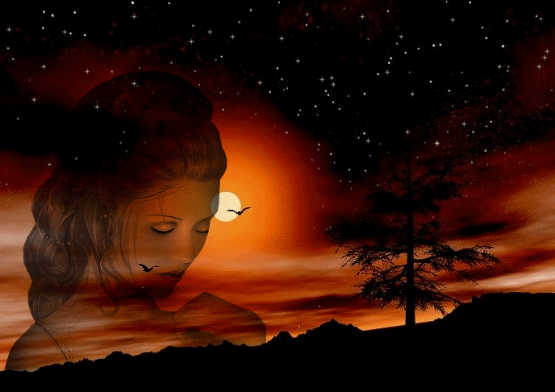
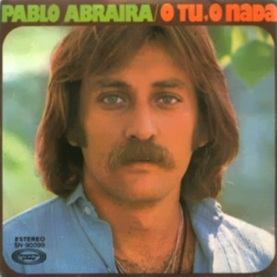






Slide 2


Slide 3
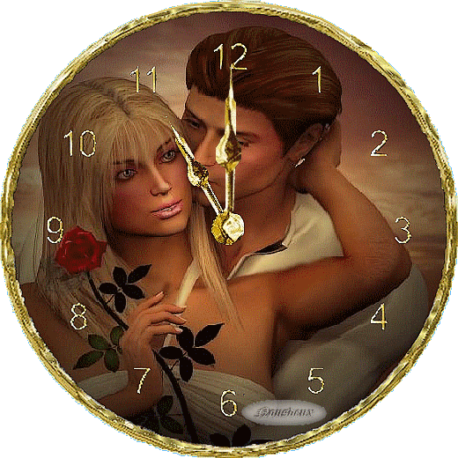
Amor no sabes qué hora es, no por favor, no digas nada.

Slide 4
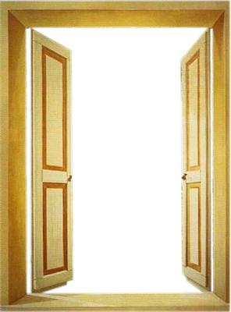
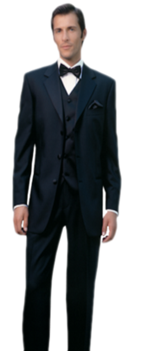
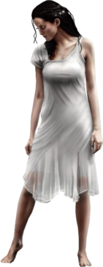
Yo lo sé todo ya lo ves, cierra la puerta, y calla.

Slide 5
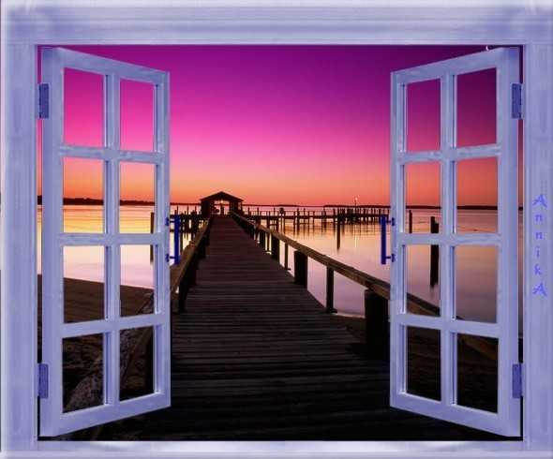


Que coincidencia estar allí, cerrando el paso, de una lágrima

Slide 6
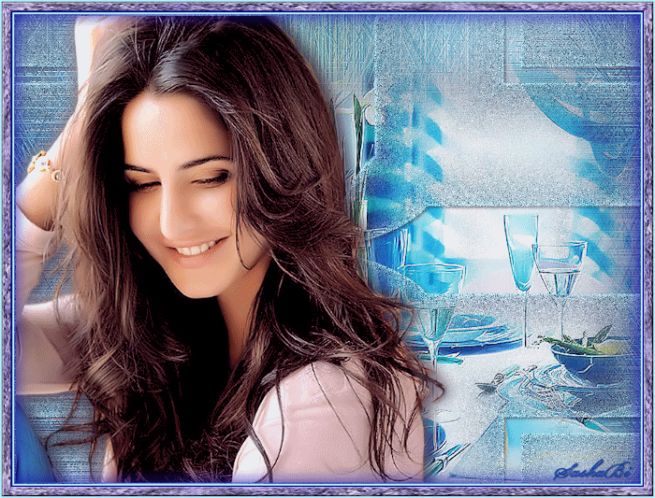
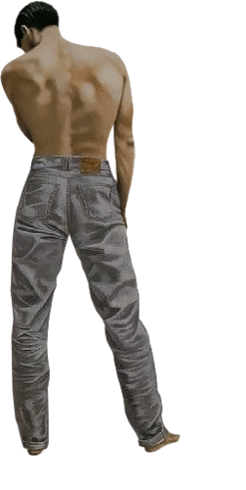
Era evidente, eras feliz, y yo me tuve lástima.

Slide 7

Amada mía, adultera, Mi gran amor , mi niña mimada,

Slide 8

Date la vuelta y óyeme, o tu a nada.

Slide 9
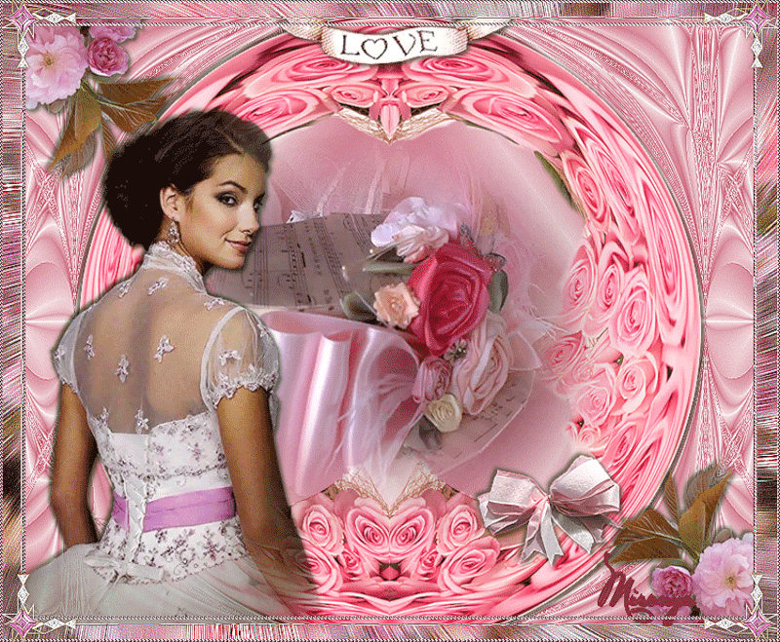

Slide 10


Slide 11
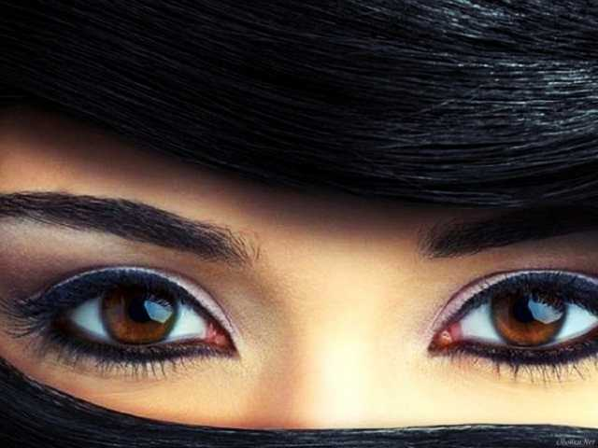

Slide 12
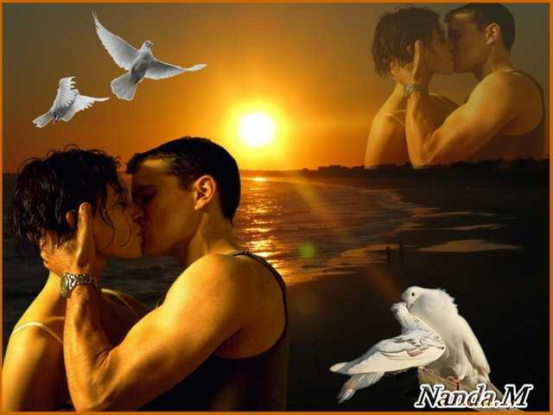

Slide 13


Slide 14
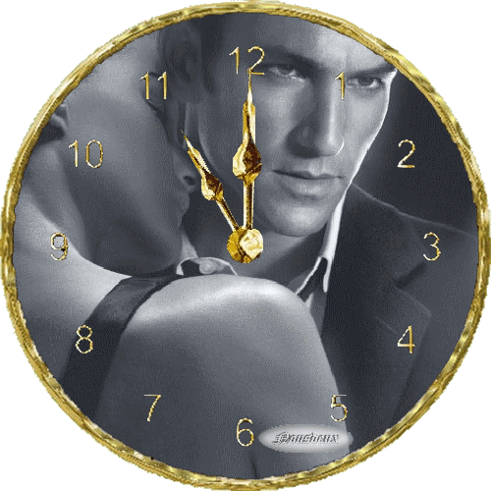
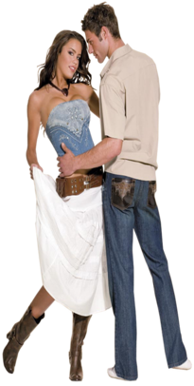
Amor no sabes qué hora es , no por favor, no digas nada.

Slide 15
Yo lo sé todo ya lo ves, cierra la puerta, y calla.

Slide 16
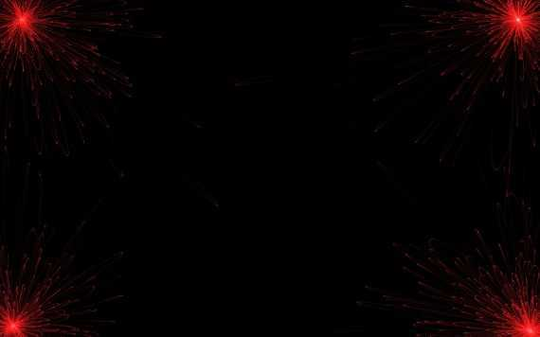

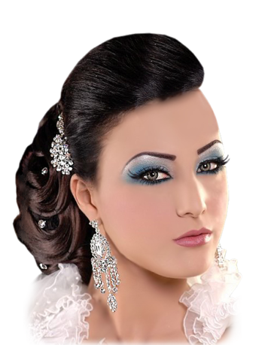
Quizá la culpa, ha sido mía , por no leer, en tu mirada

Slide 17


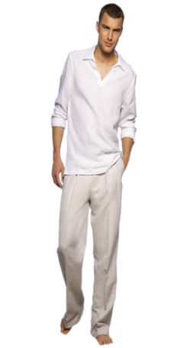
En que la noche está muy fría, no quiero que, te vayas.

Slide 18

Amada mía.. Adultera. Mi gran amor, mi niña mimada,

Slide 19
Date la vuelta y óyeme, o tu a nada.

Slide 20
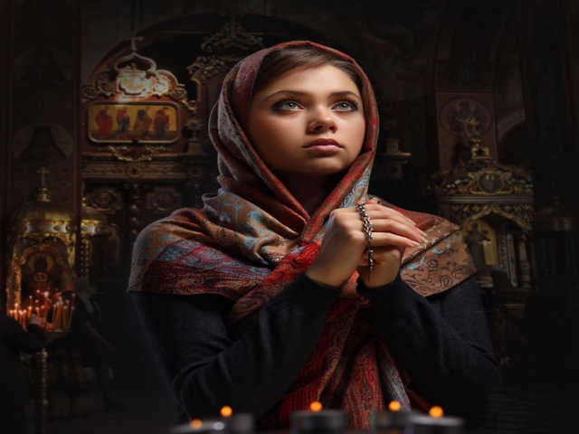
Amada mía.. Adultera. Mi gran amor , mi niña mimada, Date la vuelta y óyeme , o tu a nada.

Slide 21



Accede a la sección que desees desde aquí:
Propia Creación
De la Red
Dedicatorias | Fechas Especiales | Graciosos
Historia y Arte | Lugares | Musicales
Naturaleza y Ciencias | Política | Reflexión
Religiosos | Románticos | Salud
Dedicatorias | Fechas Especiales | Graciosos
Historia y Arte | Lugares | Musicales
Naturaleza y Ciencias | Política | Reflexión
Religiosos | Románticos | Salud
Si deseas recibir pps periódicamente en tu correo electrónico subscríbete aquí:

